Slide 1
Historieta
Físico /química: Enlaces Químicos
Alumna REYNOSO, Morena 3ero

Slide 2
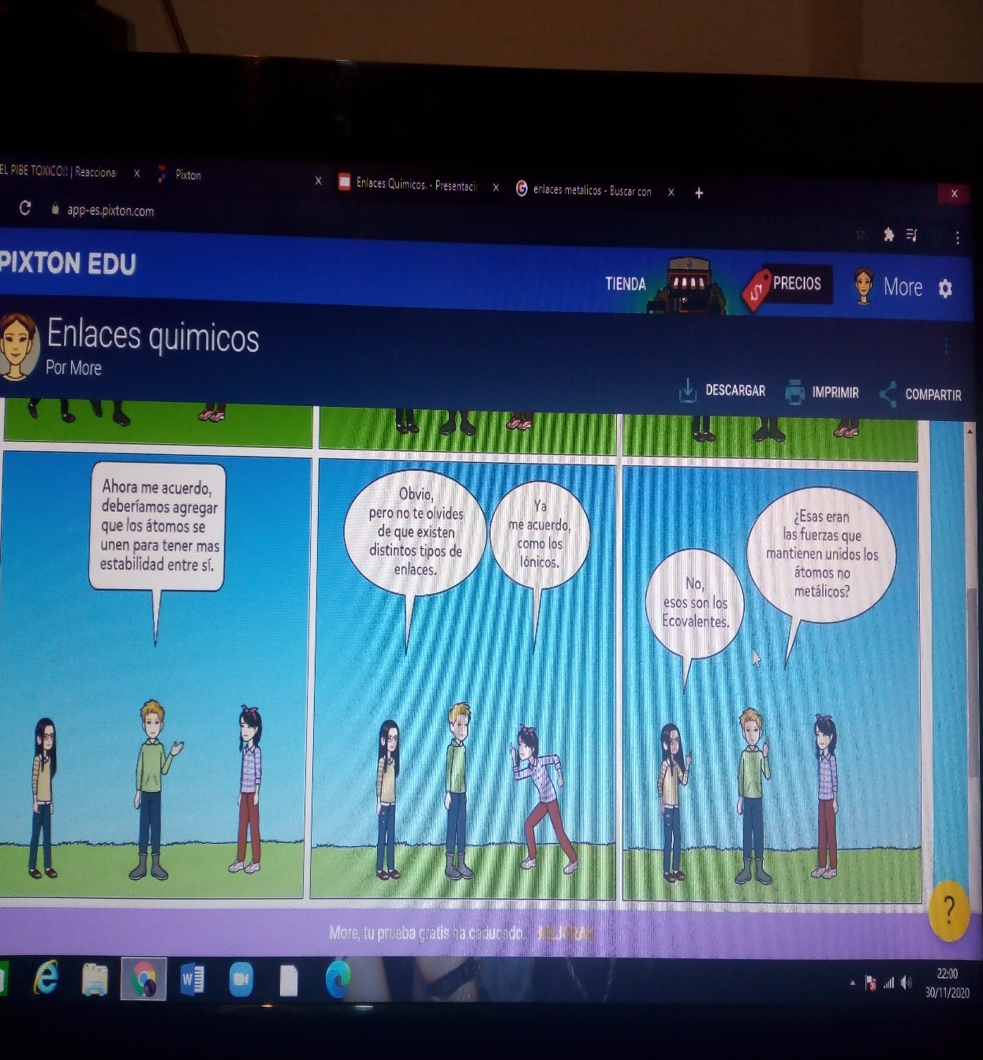
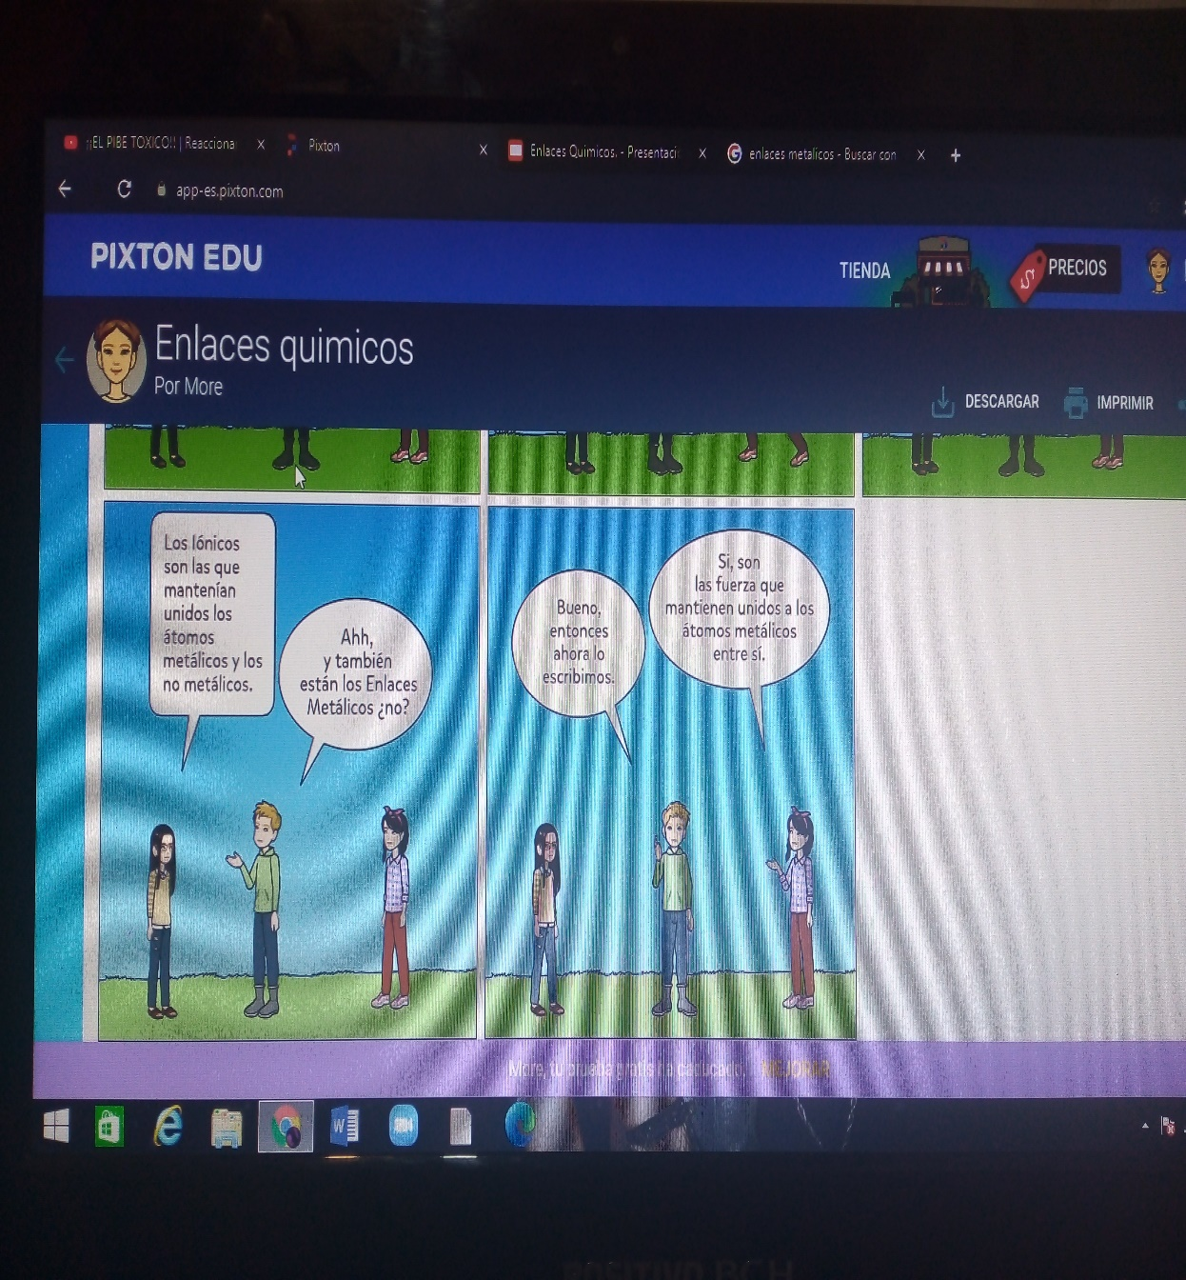

Slide 3
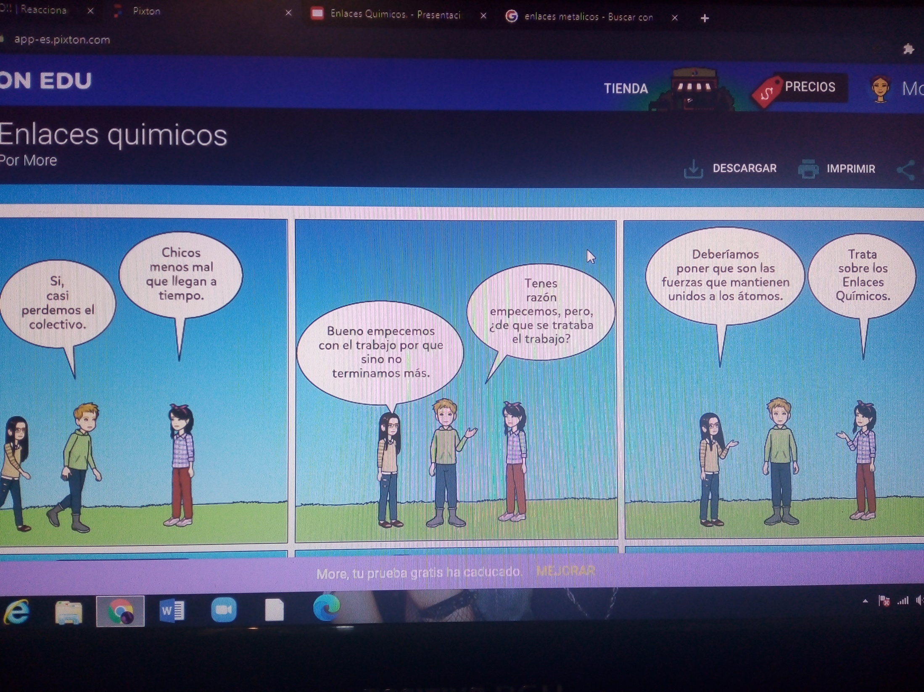

Slide 4
Historieta
Biología: PROTEINAS
Alumna REYNOSO, Morena

Slide 5
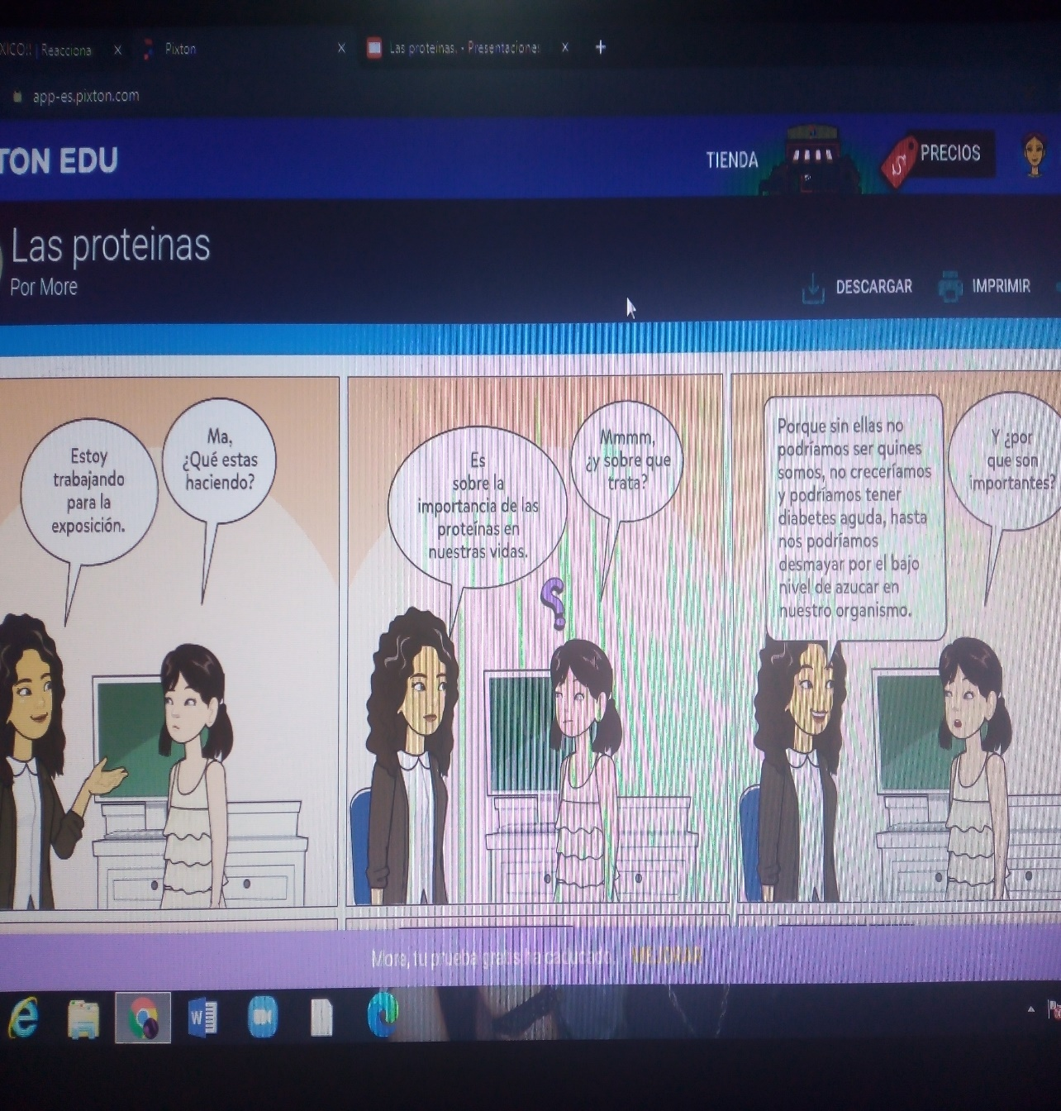
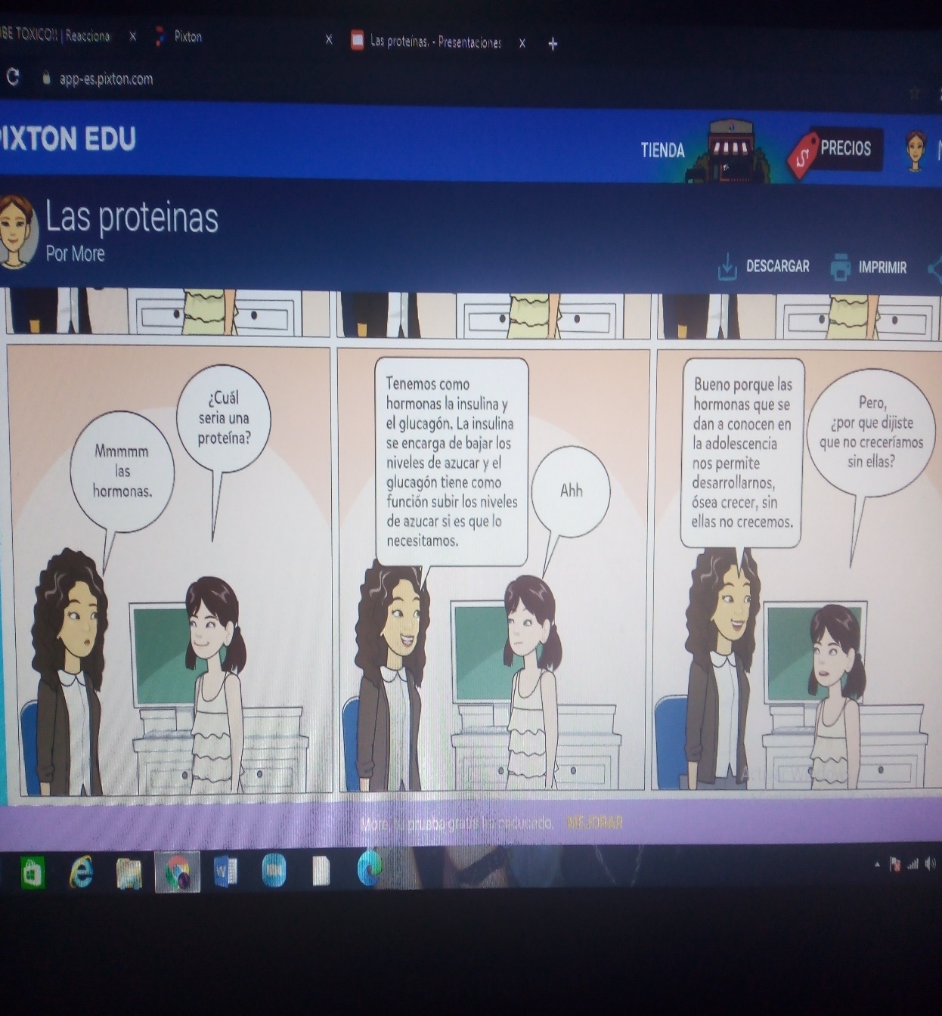

Slide 6
